Slide 1
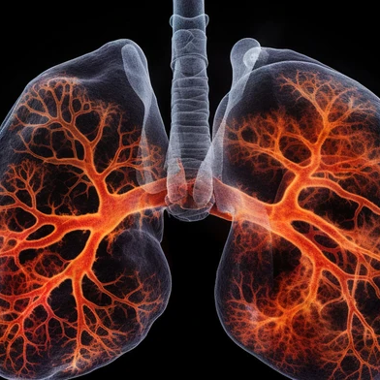
Segmentazione 2D di noduli polmonari in TC Approccio rule-based e analisi dei limiti
Docente: Prof. Andrea Guerriero Studente: Angelo Mastrangelo
A.A. 2025/2026

Slide 2
Indice
1
Introduzione e Contesto Clinico
2
Dataset e Metriche di Valutazione
Risultati Sperimentali
3
Metodologia e Pipeline Rule-Based
4
5
Autopsia dei Fallimenti e Limiti del Dominio 2D
6
Conclusioni e Sviluppi Futuri

Slide 3
OBIETTIVI DEL PROGETTO
Trasparenza Algoritmica
Interpretabilità Clinica
Supporto Diagnostico
Analisi Critica dei Limiti Fisici
Sviluppare una pipeline di segmentazione interamente rule-based, senza fare ricorso a reti neurali o modelli di apprendimento automatico.
Garantire che ogni singola classificazione sia matematicamente spiegabile attraverso l'estrazione di feature geometriche e radiologiche.
Fornire una delineazione 2D deterministica e riproducibile dei noduli polmonari per quantificarne l'area e la morfologia.
Indagare il "punto di saturazione" dell'approccio bidimensionale, misurando scientificamente i limiti posti dalle ambiguità anatomiche

Slide 4
Le Difficoltà della Segmentazione 2D
Variabilità Morfologica: I noduli presentano forme, dimensioni e densità estremamente eterogenee.
Falsi Positivi Strutturali: Molte strutture anatomiche sane mimano perfettamente la geometria di un tumore.
Noduli Juxtapleurici: Lesioni adese alla parete toracica o alla pleura, difficili da separare dal tessuto sano circostante a causa della densità simile.
Il Limite del Deep Learning: Gli approcci moderni risolvono l'ambiguità con l'apprendimento profondo, ma operano come black-box non interpretabili matematicamente.

Slide 5
Il Dataset di Riferimento: LIDC-IDRI
Selezione dei Dati
Annotazioni Multiple
È stato utilizzato un sottoinsieme ufficiale del dataset LIDC-IDRI
Nel dataset ogni lesione è stata segmentata indipendentemente da 4 radiologi esperti.
Composizione
Trasparenza e Riproducibilità
Il subset comprende scansioni di Tomografia Computerizzata toracica focalizzate sulla presenza di noduli polmonari diagnosticati.
L'uso di un subset ufficiale permette il confronto diretto dei risultati con altri algoritmi allo stato dell'arte.

Slide 6
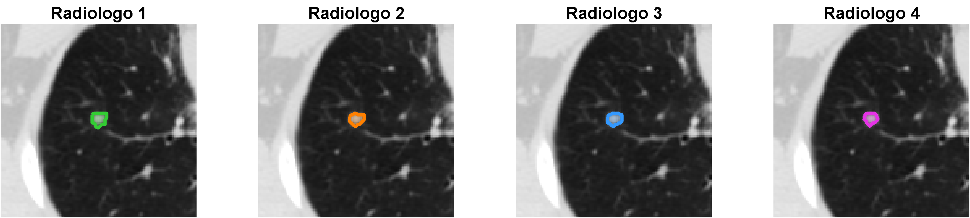
La Sfida della Ground Truth: Variabilità Inter-Observer
Assenza di un bordo univoco: I medici spesso non concordano sull'estensione esatta del nodulo
Differenze morfologiche: Le annotazioni variano per area, forma e inclusione di vasi adiacenti
Impatto sulla valutazione: Definire una "verità assoluta" è impossibile

Slide 7
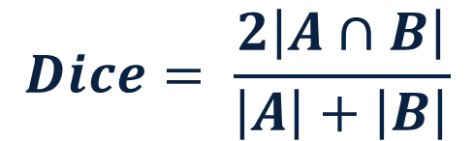
Metrica di Valutazione: Best-Match Dice
Obiettivo: Misurare l'accuratezza spaziale della segmentazione
automatica rispetto ai medici
Logica del Miglior Accordo: Data la variabilità descritta, la maschera prodotta dall'algoritmo viene confrontata con tutti e 4 i radiologi
$$Dice= \frac{2\left|A∩B\right|}{\left|A\right|+\left|B\right|}$$
Il Punteggio Finale: Si seleziona il valore di Dice Score più alto tra i quattro confronti
Significato: Questa scelta premia la capacità dell'algoritmo di emulare almeno uno degli esperti umani, rispettando la soggettività clinica.

Slide 8
Architettura della Pipeline di Segmentazione
01
02
PRE-PROCESSING
SEGMENTAZIONE POLMONARE
03
04
05
ESTRAZIONE CANDIDATI
SCORING E FILTRI
PREDIZIONE

Slide 9
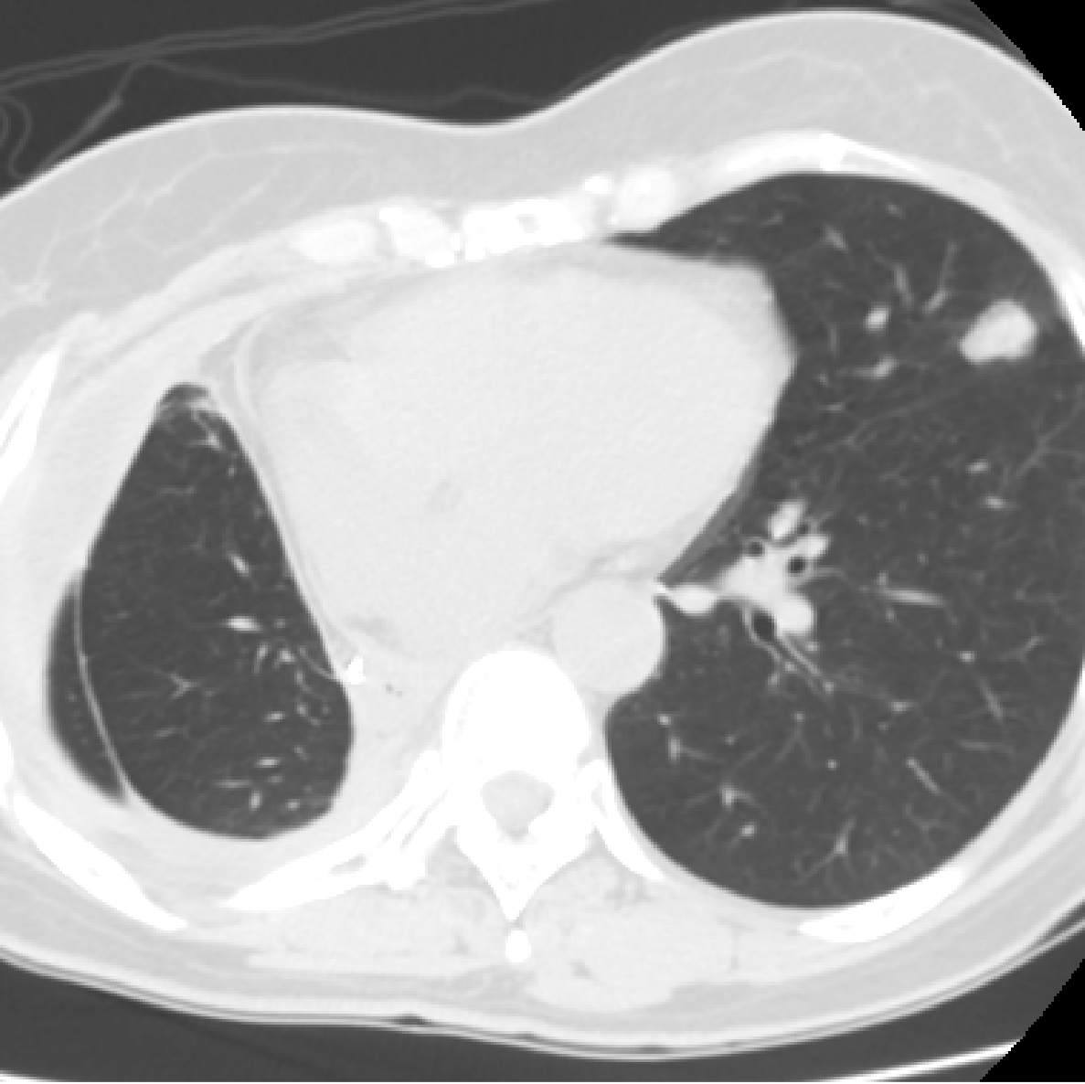
PRE-PROCESSING
Conversione DICOM → Hounsfield Units (HU): Mappatura dei pixel sui valori fisici di radiodensità.
Windowing Polmonare: Applicazione di una finestra specifica per esaltare il contrasto delle strutture toraciche
Normalizzazione: Rimappatura delle intensità nell'intervallo [0, 1] per garantire stabilità numerica nei calcoli successivi.

Slide 10
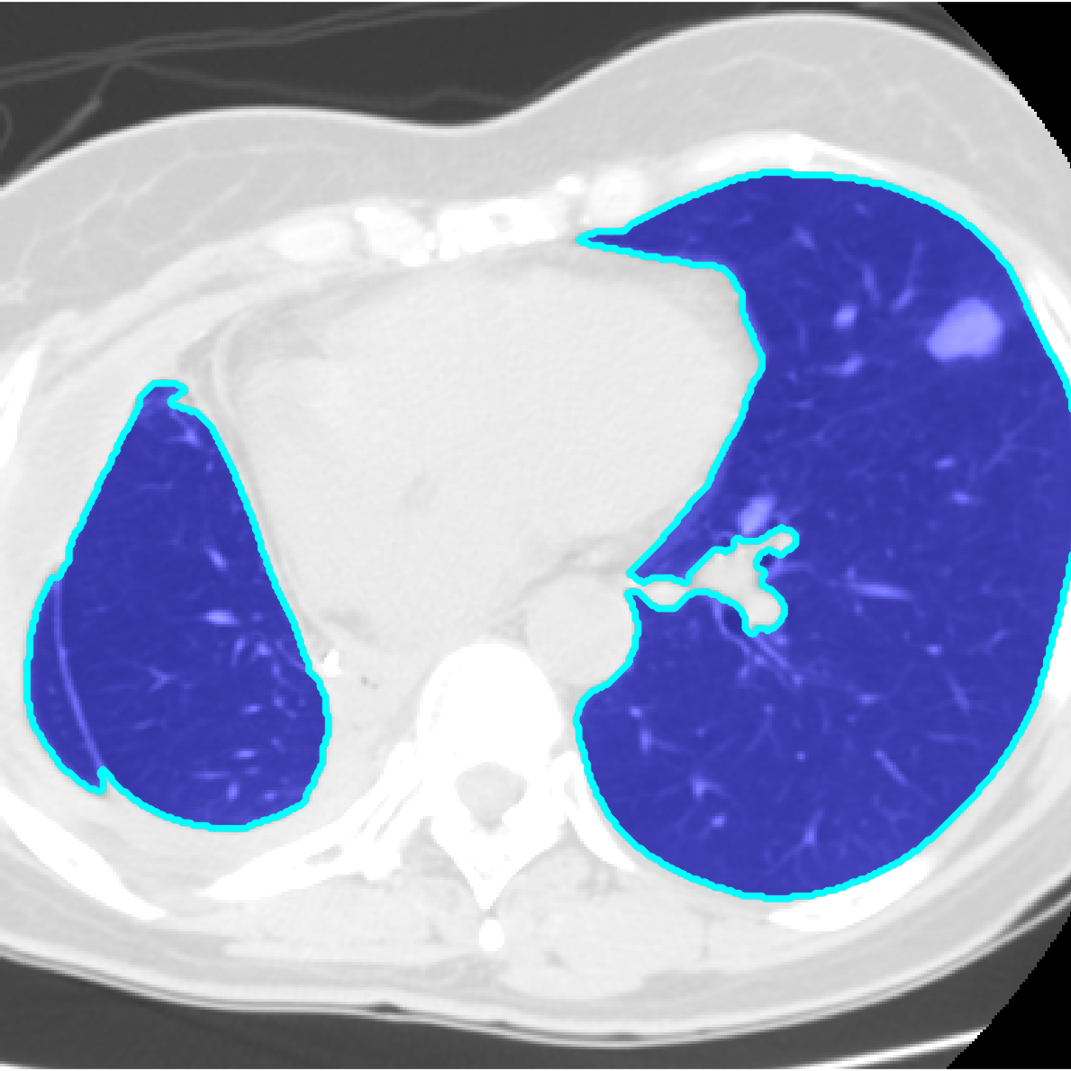
Isolamento del Parenchima Polmonare
Thresholding: Estrazione dell'aria interna ai polmoni.
Analisi delle Componenti Connesse: Selezione delle due regioni volumetriche maggiori.
Riempimento: Inclusione di vasi interni e noduli solidi densi che verrebbero altrimenti esclusi dalla maschera dell'aria.
Dilatazione Morfologica: Espansione del margine di ricerca per includere i noduli periferici.

Slide 11
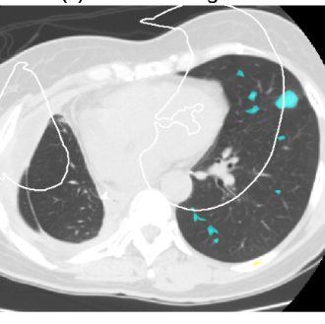
Estrazione Candidati
Massimizzazione della Sensibilità: In questa fase, l'obiettivo primario è generare tutte le possibili lesioni presenti nella slice.
Tolleranza ai Falsi Positivi: Si accetta intenzionalmente una severa sovra-segmentazione.
Filtraggio Differito: La scrematura avverrà nelle fasi successive tramite logiche geometriche e spaziali mirate.

Slide 12
Le Tipologie di Lesioni Candidate
Noduli
Juxtapleurici
GGO
Calcificazioni
Solidi
Lesioni morfologicamente adese alla parete toracica o alla pleura
Lesioni a densità sfumata e margini indefiniti.
Strutture iperdense all'interno del polmone.
Lesioni compatte ad alto contrasto isolate nel parenchima

Slide 13
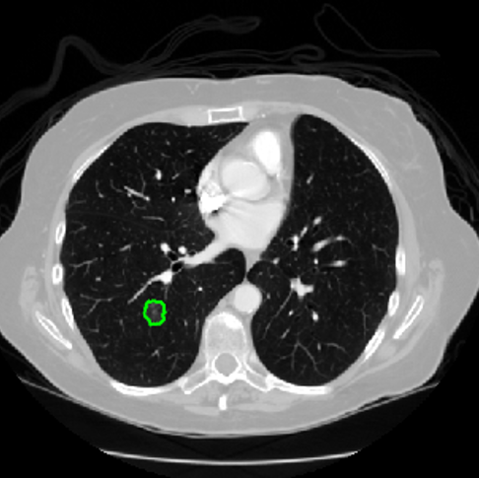
Gestione del Basso Contrasto: Lesioni GGO
La Sfida Clinica: I noduli GGO presentano valori di attenuazione (HU) molto vicini a quelli del tessuto polmonare sano circostante.
L'Approccio Algoritmico: Invece di una sogliatura globale, si valuta il contrasto locale.
Sottrazione del Background: Viene applicato un filtro di sfocatura (Gaussian Blur) per stimare l'intensità locale. Il candidato emerge per sottrazione matematica.

Slide 14
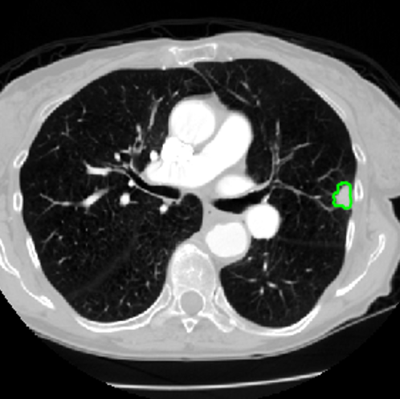
Noduli Juxtapleurici
Il Problema Morfologico: Essendo fusi con la pleura, questi noduli vengono erroneamente scartati ed eliminati insieme alla parete toracica durante la segmentazione del polmone.
L'Inviluppo Convesso: L'algoritmo calcola il perimetro convesso della maschera polmonare.
Estrazione delle Concavità: Sottraendo il polmone reale dal suo inviluppo, emergono le "rientranze. Queste diventano i candidati juxtapleurici.

Slide 15
FEATURE EXTRACTION
Per ogni singolo candidato estratto, l'algoritmo calcola un vettore di proprietà spaziali e radiologiche:
Area
Dimensione fisica per applicare filtri di grandezza.
Solidity
Misura la compattezza del blob. Distingue tumori solidi da tessuti sfilacciati.
Eccentricità
Intensità Media
Misura l'allungamento. Cruciale per discriminare lesioni sferiche da strutture tubolari.
Densità radiologica assoluta del candidato.

Slide 16
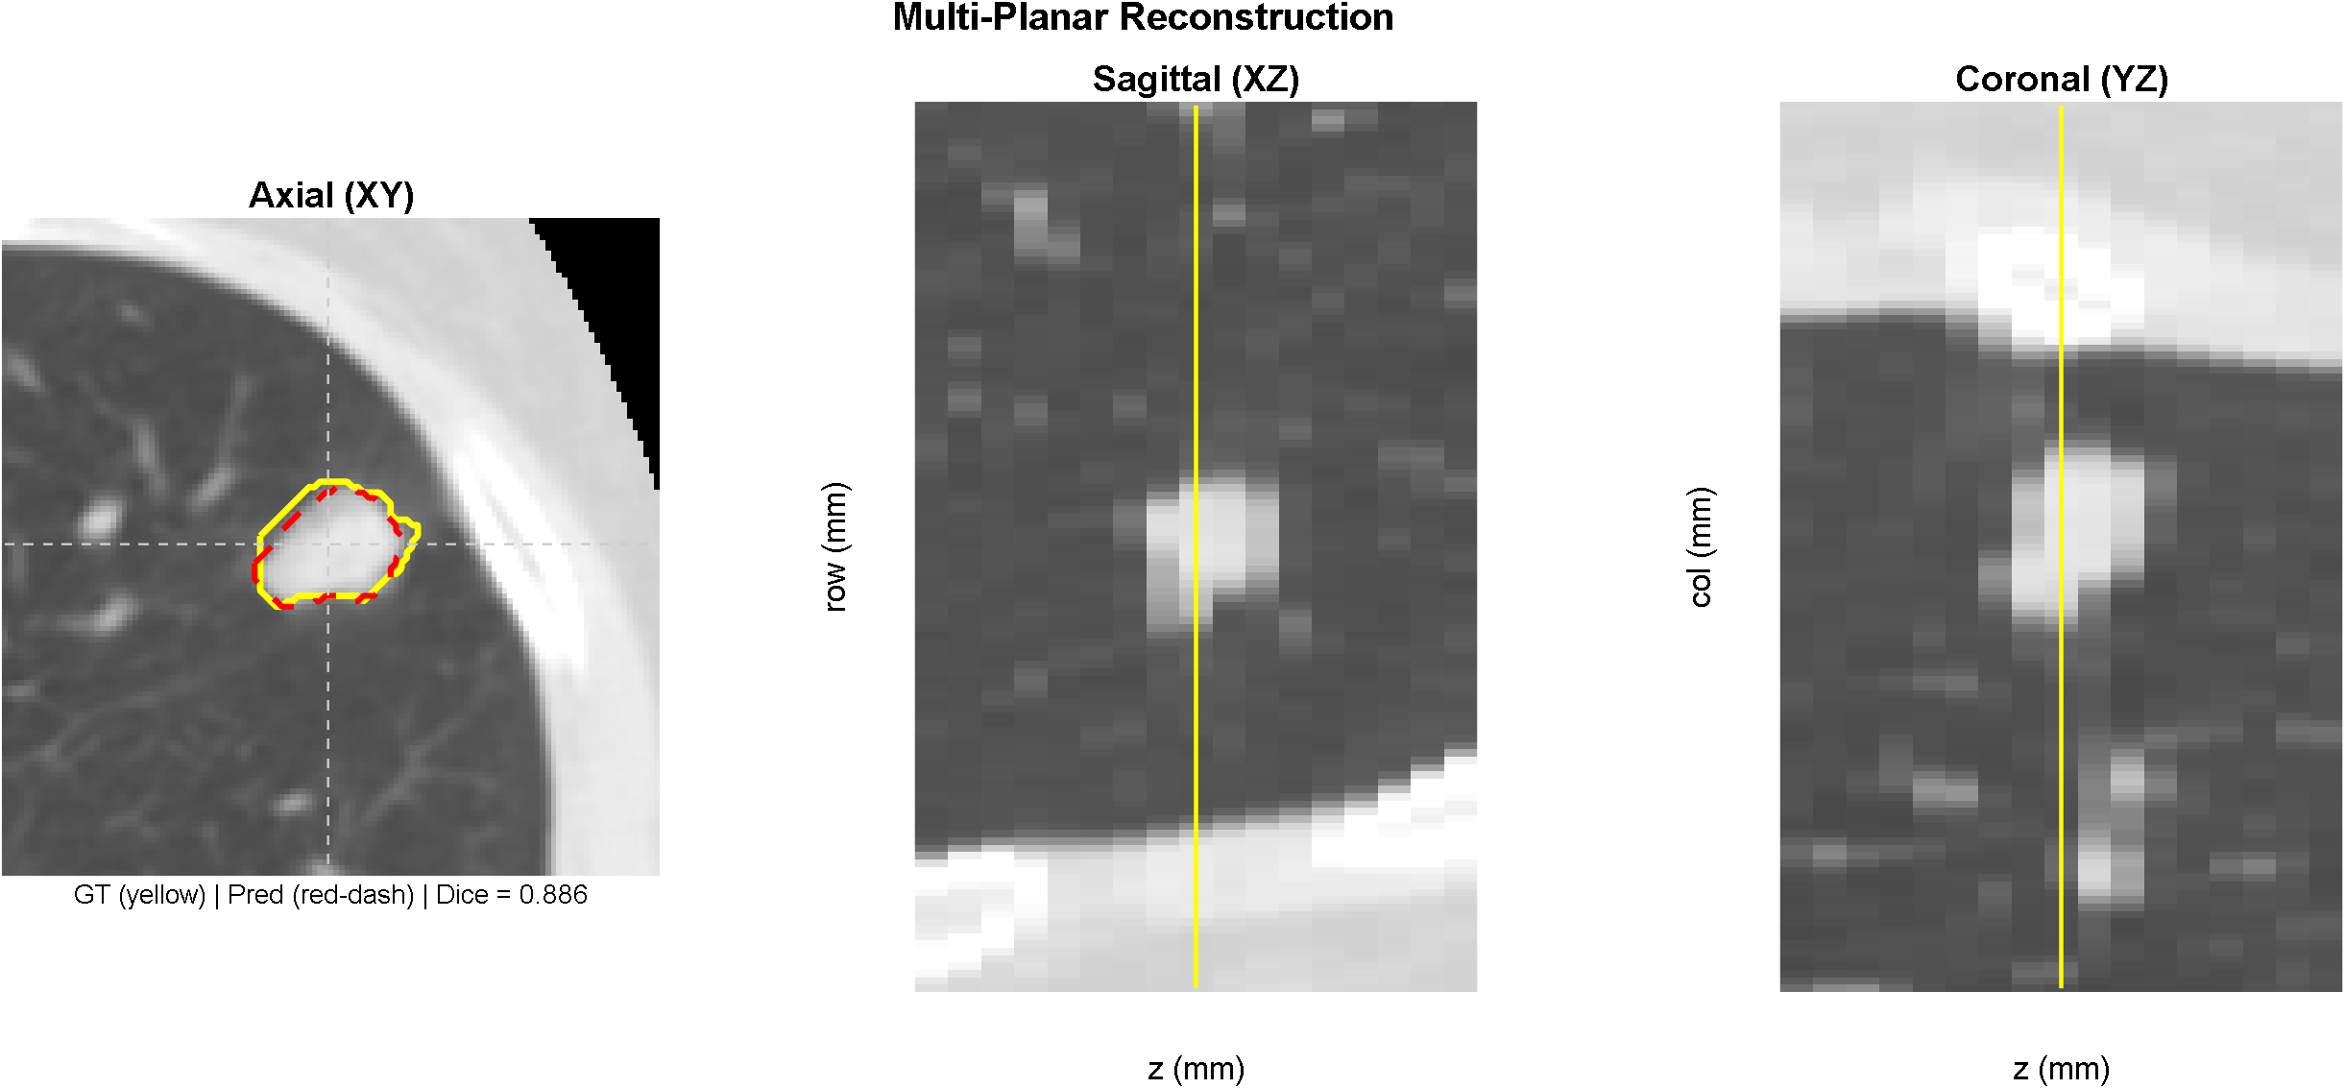
Coerenza Tubolare: Il Filtro 2.5D
L'Ambiguità del 2D: In una singola fetta trasversale, un vaso sanguigno tagliato perpendicolarmente risulta geometricamente indistinguibile da un nodulo sferico.
L'Approccio Pseudo-3D: L'algoritmo proietta le coordinate del candidato sulle fette adiacenti.
La Penalità Spaziale: Se la frazione di tessuto solido si mantiene costante su più slice, la struttura viene classificata come tubolare (vaso) e lo Score subisce una severa penalizzazione (-90%).

Slide 17
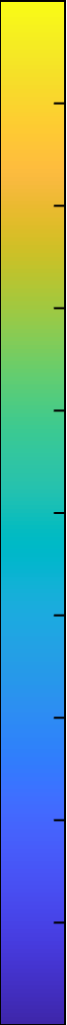
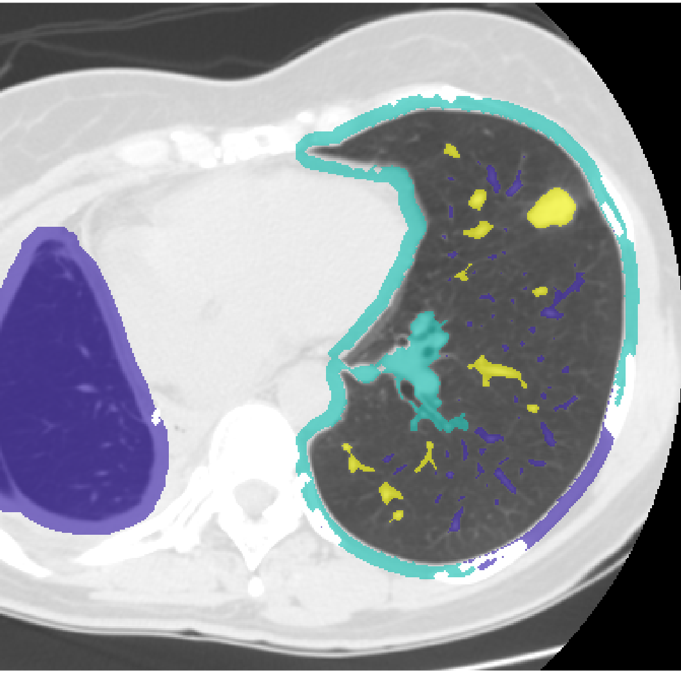
1
Contrasto Locale: Il calcolo dell'Halo Score
0.9
0.8
0.7
0.6
0.5
La Necessità Clinica: Un nodulo maligno solido appare spesso isolato nel parenchima, circondato da aria.
0.4
0.3
0.2
0.1
Costruzione dell'Anello: L'algoritmo dilata la maschera del candidato per creare un anello esplorativo esterno
0
Valutazione (0.0 - 1.0): Viene calcolata l'intensità media nell'anello. Valori prossimi a -1000 HU (aria) generano un punteggio alto (1.0).

Slide 18
Funzione di Scoring Deterministica
I candidati sopravvissuti ai filtri di esclusione rigida vengono classificati tramite una funzione empirica che combina le feature estratte, premiando la compattezza e la grandezza controllata:
$$Score = {Area}_{cap} {×\text{(}\text{Solidity}\text{)}}^{1.5}×Multiplier$$
Area Limitata: L'area viene saturata per evitare che enormi falsi positivi dominino la classifica.
Potenza sulla Solidity: Eleva al quadrato/cubo l'importanza della compattezza sferica.
Moltiplicatore Dinamico: Un bonus calcolato in base all'Halo Score o alla natura juxtapleurica del candidato.

Slide 19
Selezione del Candidato
Il processo di selezione per singola slice avviene in tre step gerarchici:
1
2
3
Esclusione
Valutazione Morfologaica
Selezione
Scarto immediato di candidati fuori dai limiti fisiologici
Calcolo dello Score per tutti i candidati validi.
Vince la struttura che massimizza la funzione di Scoring.

Slide 20
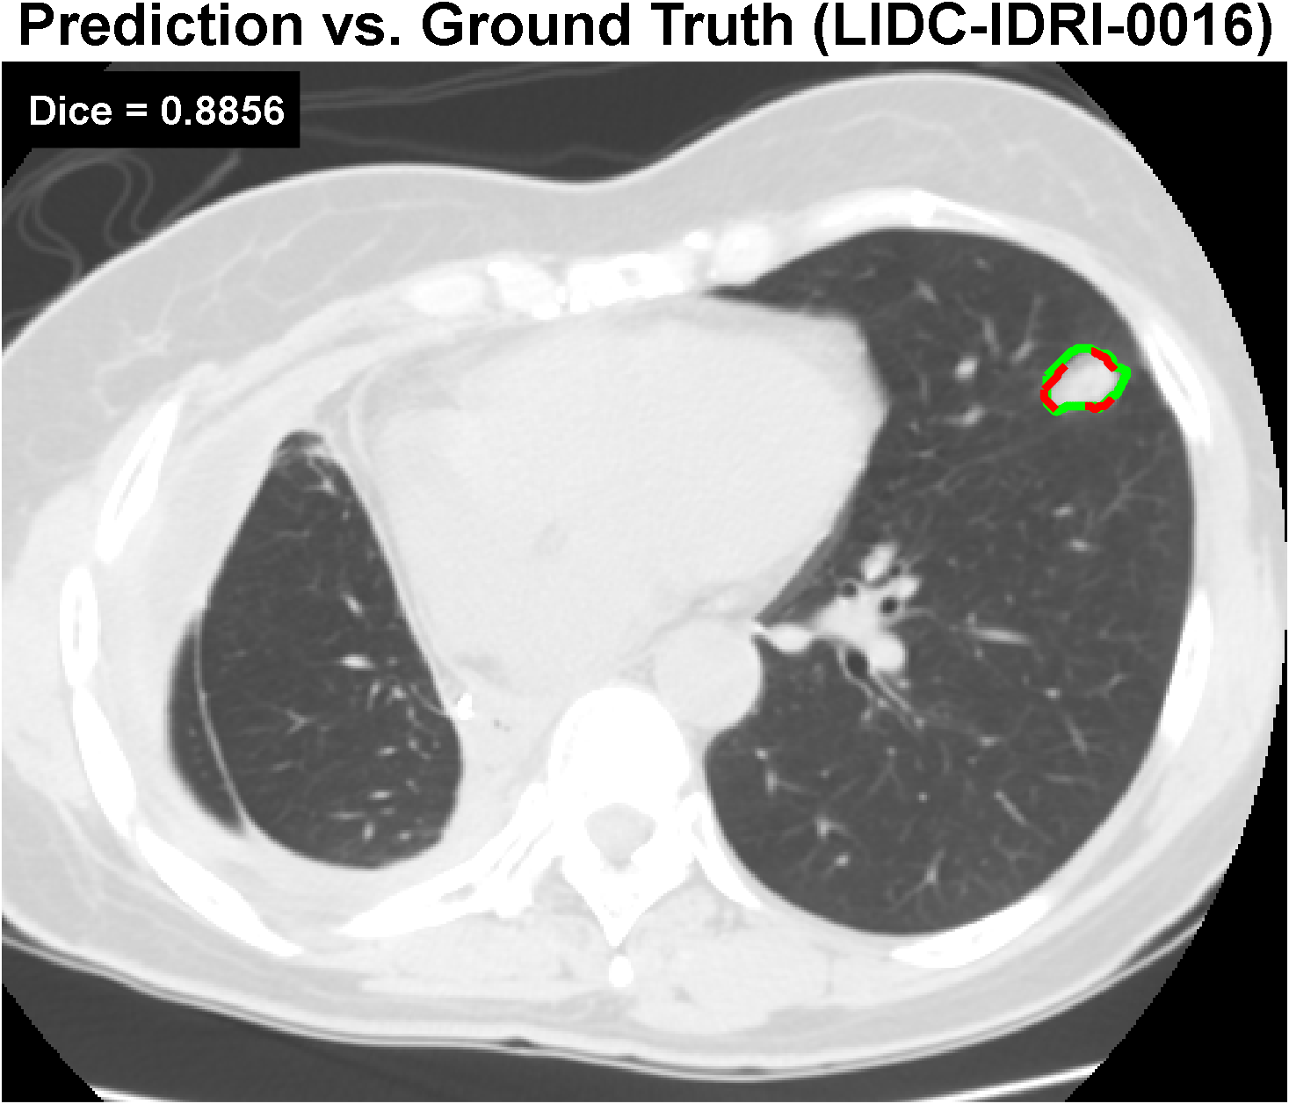
Output: Predizione vs Ground Truth
Rosso tratteggiato = Predizione
Verde continuo = Ground Truth Radiologi
L'output finale è la maschera binaria del nodulo selezionato, inviata al modulo di valutazione per il calcolo volumetrico del Dice Score.

Slide 21
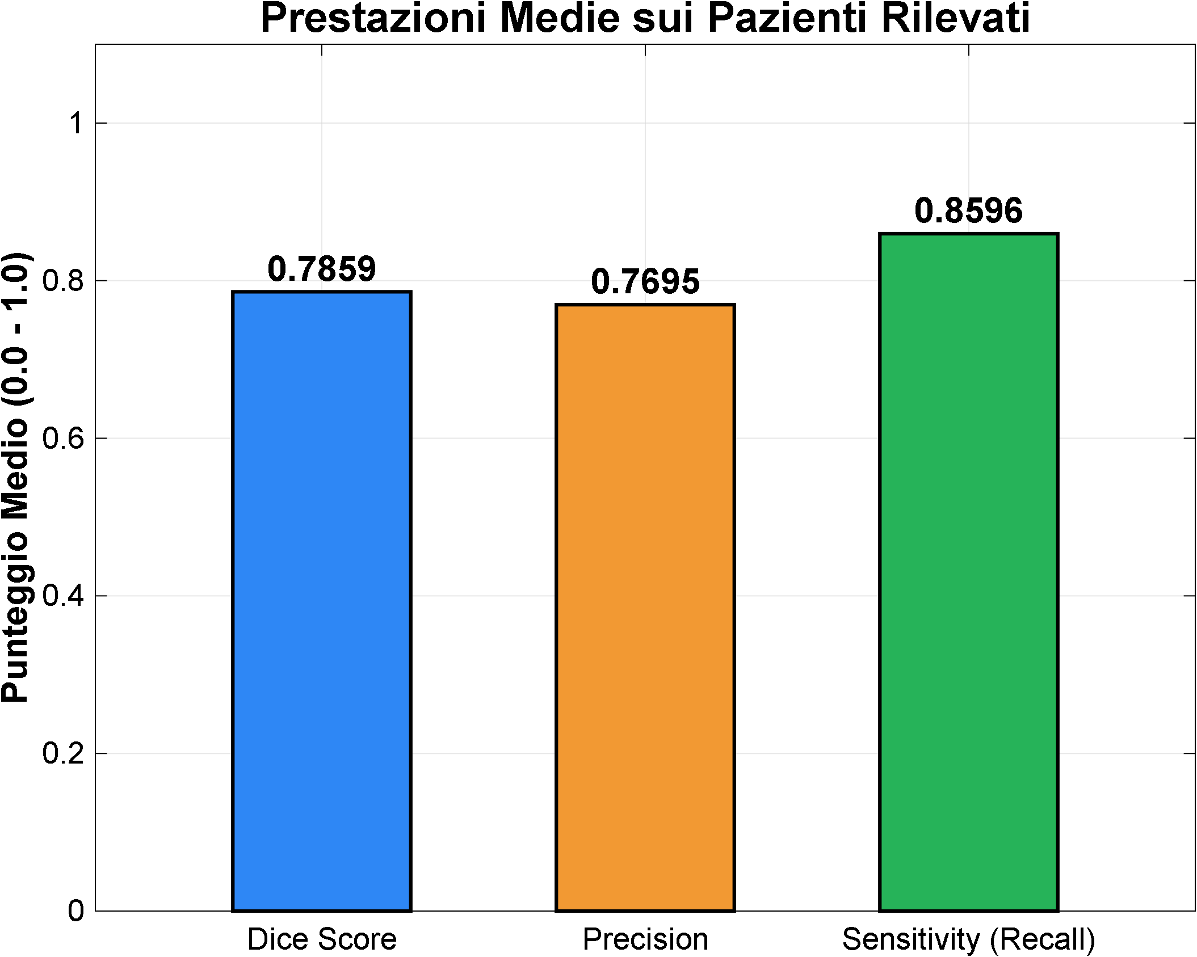
Prestazioni sui Casi Rilevati
Accuratezza Morfologica Locale:
Quando l'algoritmo individua correttamente la lesione, dimostra una solida capacità di delinearne i contorni.

Slide 22
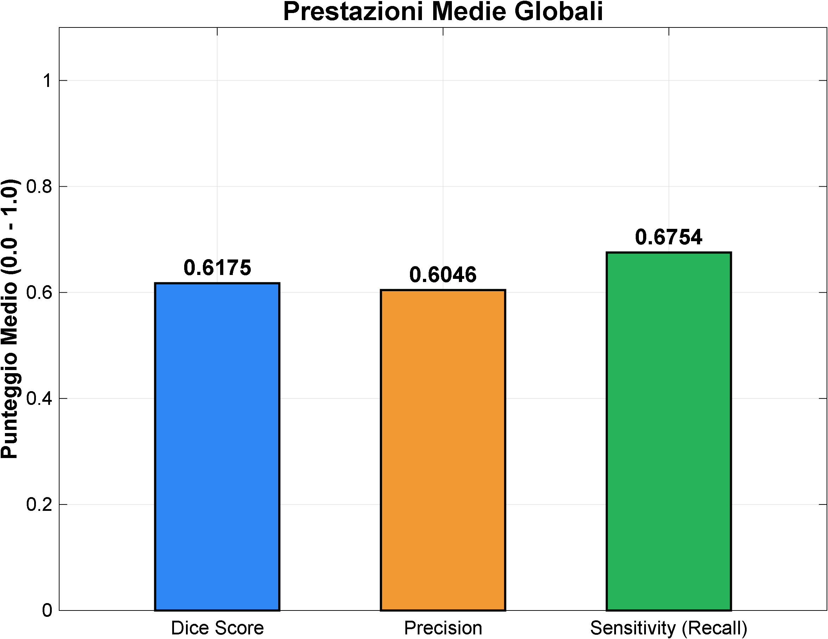
Prestazioni Globali e Impatto dei Fallimenti
Impatto della Mancata Rilevazione:
Valutando l'intero dataset, si osserva una netta discrepanza causata dall'inclusione dei casi non rilevati

Slide 23
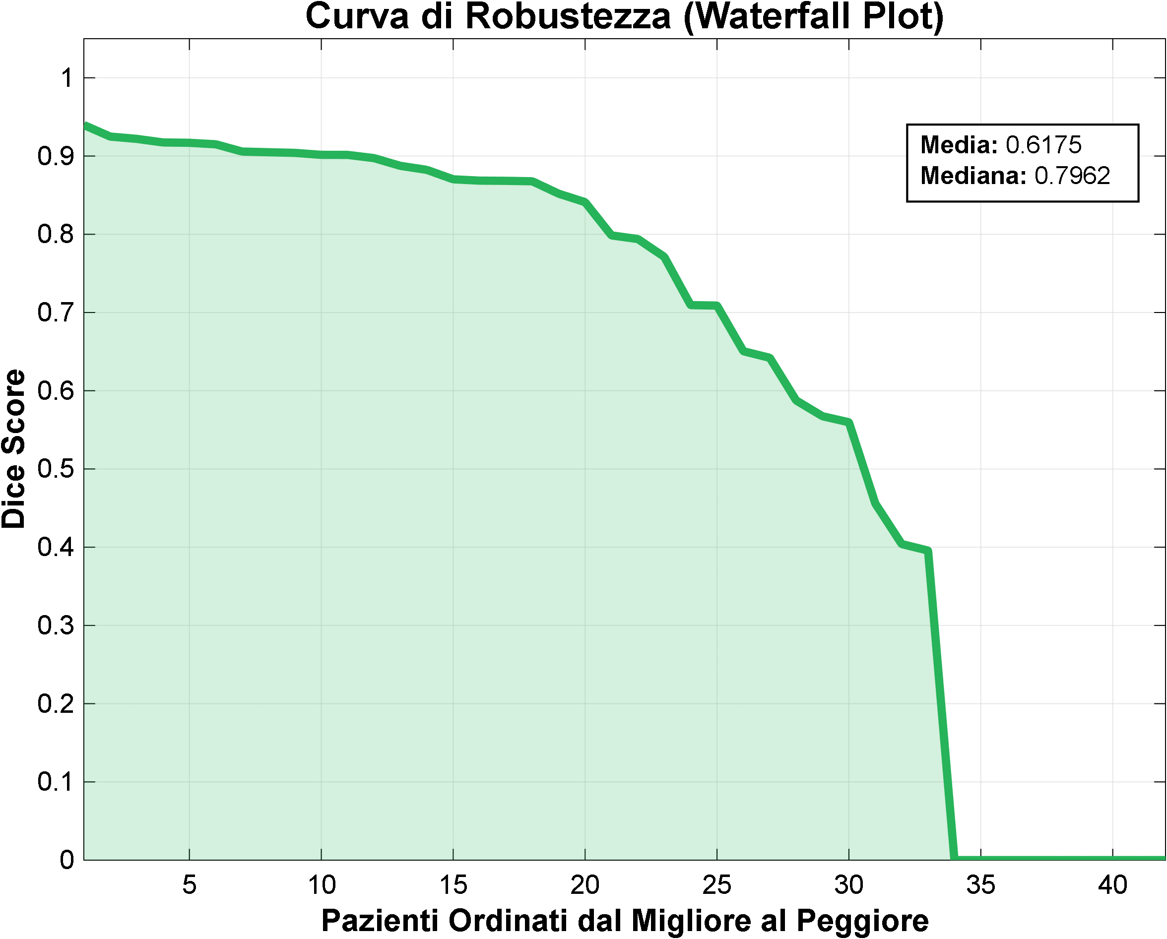
Curva di Robustezza
La distribuzione ordinata delle performance evidenzia due regimi di funzionamento: un'ampia area di stabilità in cui la lesione viene segmentata con successo, seguita da una rapida flessione dovuta esclusivamente ai casi di mancata rilevazione

Slide 24
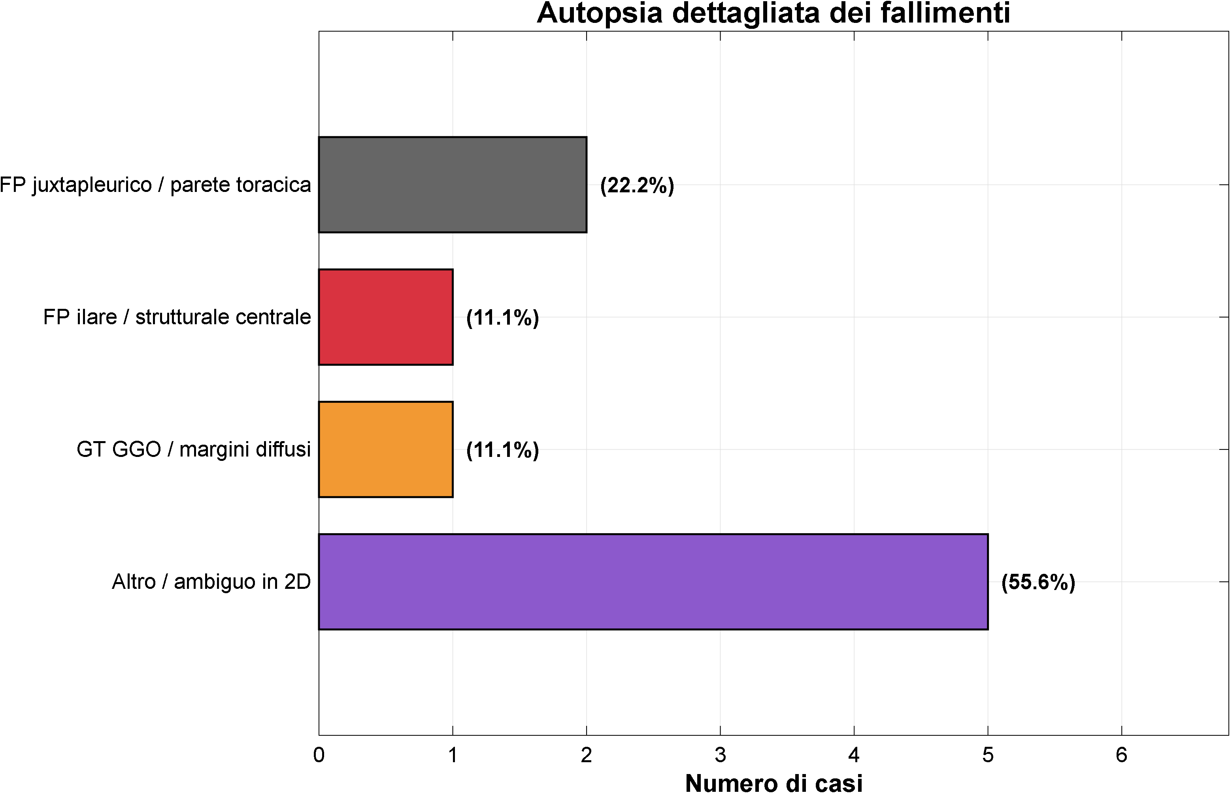
Analisi degli Errori
La causa primaria assoluta di fallimento è rappresentata dai vasi sanguigni, che in sezione 2D generano falsi positivi geometricamente perfetti.
Il resto degli errori si distribuisce su problematiche anatomiche note:
Lesioni a bassissimo contrasto sfuggite ai filtri (GGO)
Ispessimenti della parete toracica scambiati per lesioni (Juxta)
Complessità strutturali centrali (Ilo polmonare).

Slide 25
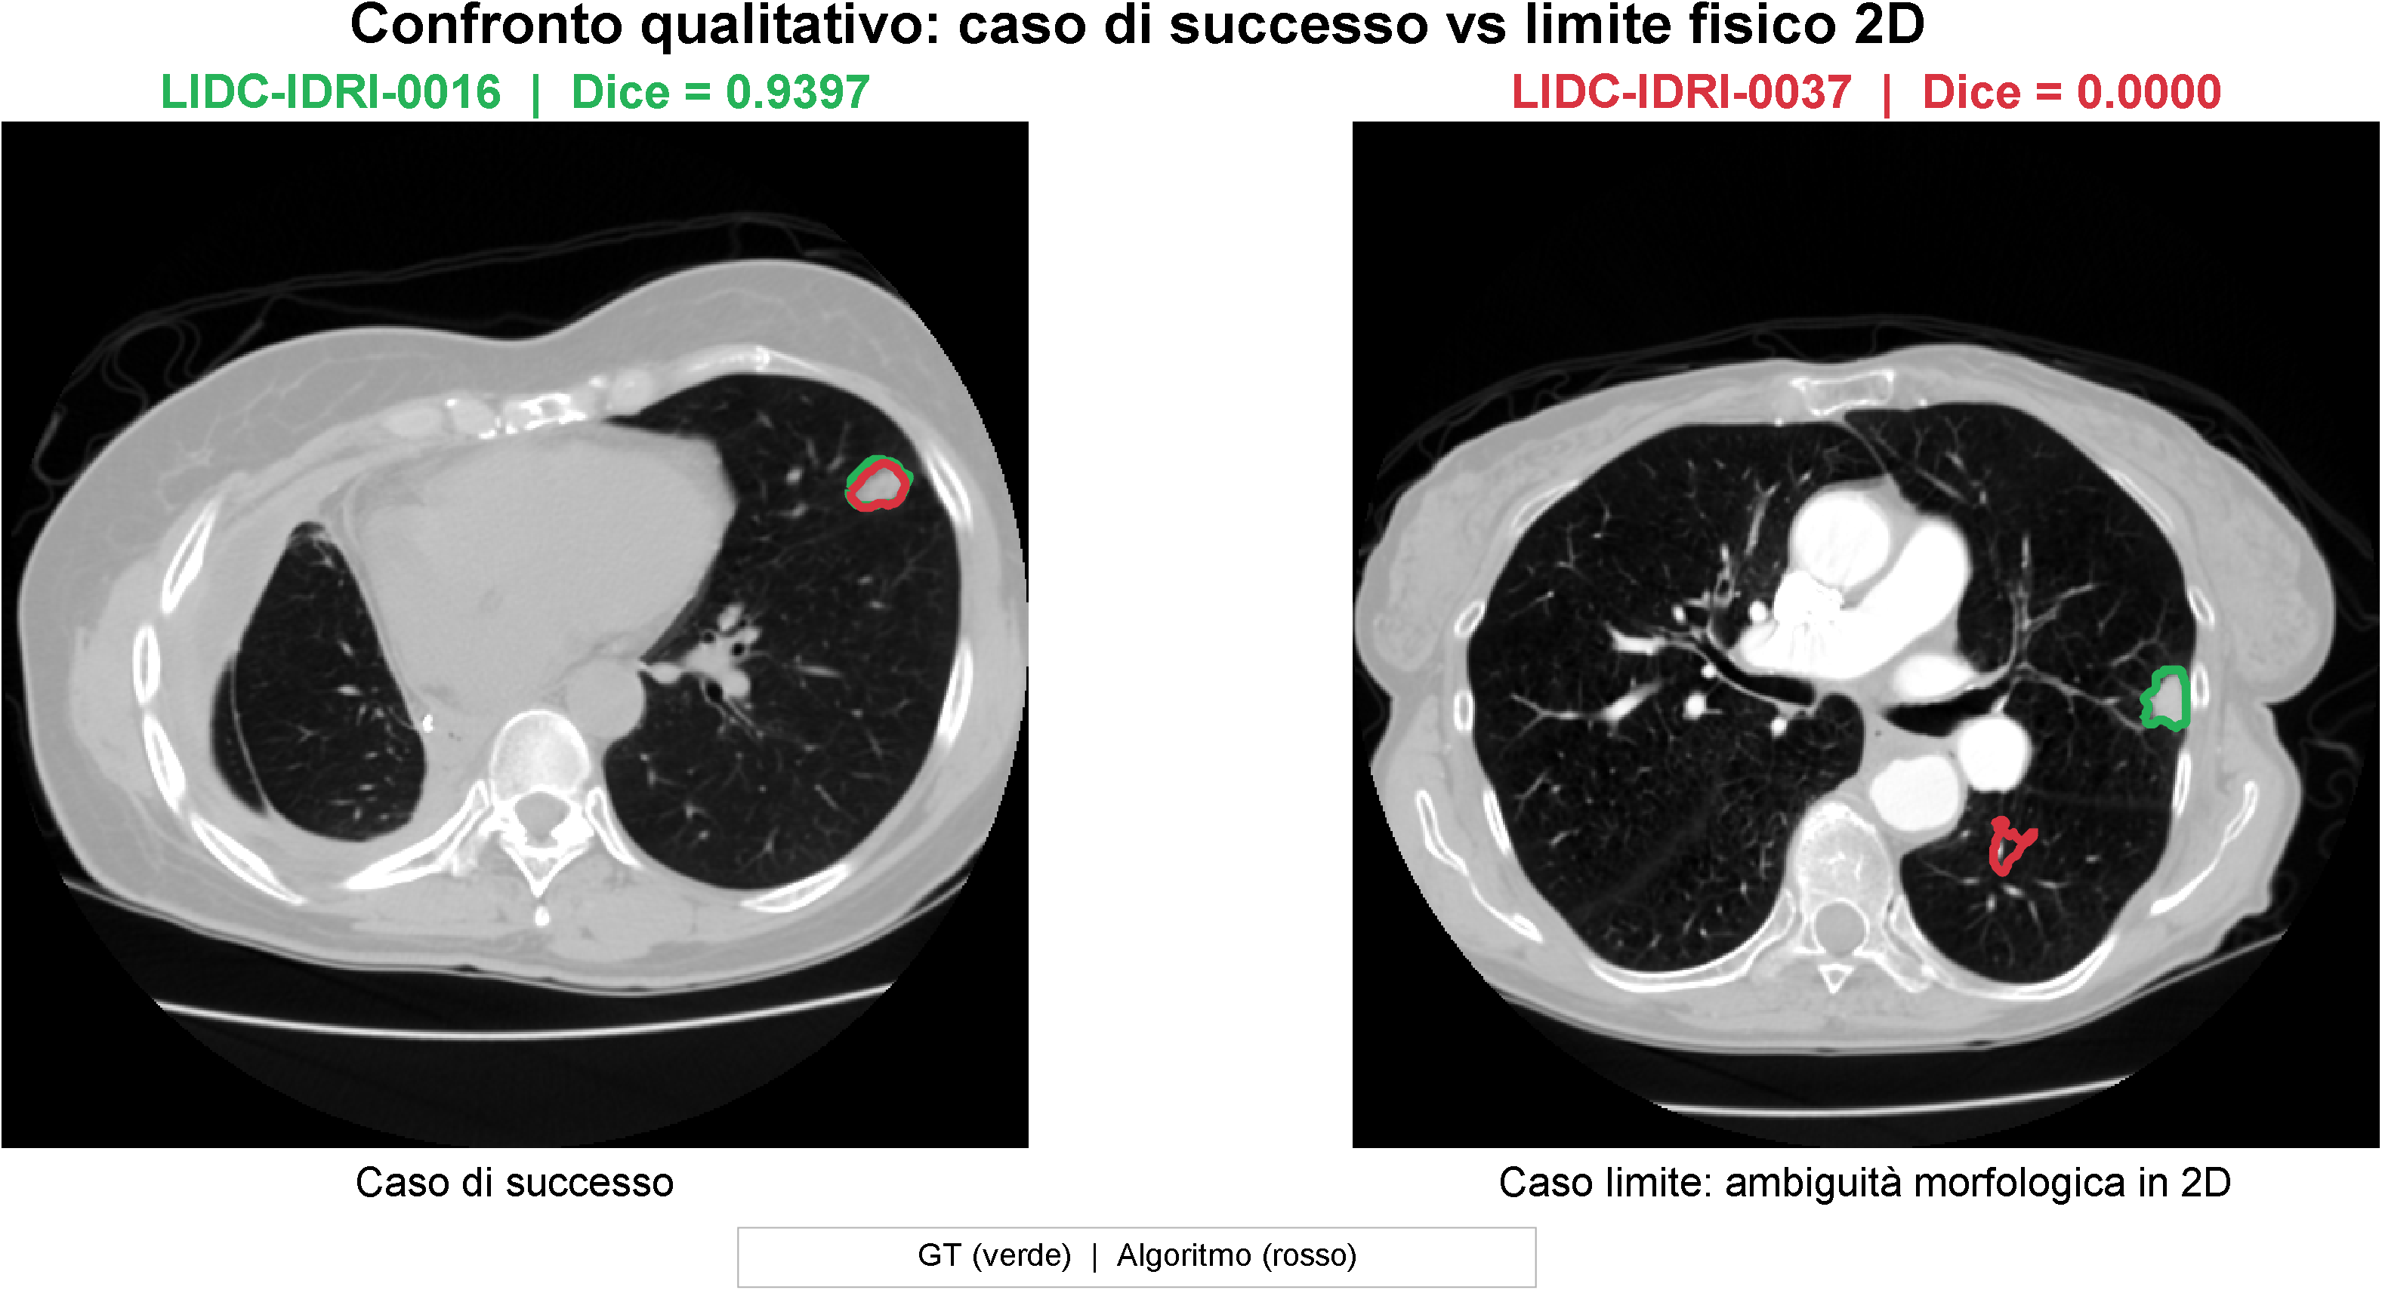
Confronto: Caso di successo vs Limite 2D

Slide 26
CONCLUSIONI
L'approccio Rule-Based garantisce una totale trasparenza e interpretabilità diagnostica.
Solida accuratezza morfologica locale nell'estrazione dei contorni geometrici della lesione.
Analisi quantitativa rigorosa dei limiti della fase di Detection 2D, dominata dall'interferenza strutturale di vasi e pareti toraciche.

Slide 27
SVILUPPI FUTURI
Transizione Volumetrica (3D): Analisi nativa di volumi voxel per sfruttare la connettività spaziale dei vasi sanguigni (eliminando l'ambiguità del taglio trasversale).
Integrazione Radiomica: Estrazione di feature di texture avanzate (GLCM, GLRLM) per distinguere patologie a parità di forma..
Architettura Ibrida (AI + Rule-Based): Delegare la fase di Detection a modelli di Deep Learning per individuare la zona sospetta, mantenendo il sistema deterministico proposto in questa tesi per l'estrazione fine dei contorni.

Slide 28
Grazie per l'attenzione

